Slide 1
Bonjour!
vendredi, le dix-sept janvier

Slide 2
Écrivez une phrase qui utilise le conditionnel du passé.

Slide 3
Bonjour!
vendredi, le dix-sept janvier

Slide 4
Vendredi, vendredi
Rah, rah, rah!
Vendredi, vendredi
On y va!

Slide 5
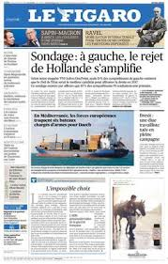
Le quinze janvier est l’anniversaire de la parution, en 1826, de la première edition du journal Le Figaro.
Sans la liberté de blâmer, il n'est point d'éloge flatteur.

Slide 6
…et maintenant, notre vedette du jour…

Slide 7
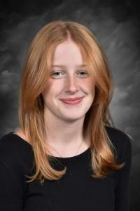
…et maintenant, notre vedette du jour…

Slide 8
Les Misérables

Slide 9
Qu’est-ce qui s’est passé?

Slide 10
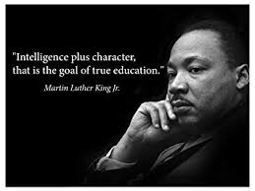

Slide 11
Devoirs

Slide 12
Billet de sortie
Écrivez une phrase qui parle de Martin Luther King.

